Slide 1
PDAP CAQ - Datenmanagement
- Smart And Practical -
Process Control and Analytics since 1983

Slide 2
Online das Wichtige im Blick
Es gibt unendlich viele Fakten – das Problem ist, dass die meisten irrelevant sind.

Slide 3
CAQ - Heute und in Zukunft

Slide 4
Lieferanten- und Kundenmanagement
ABC Analysen nach übersichtlichem Ampelsystem
Dokumentation der Bewertungskriterien gegenüber dem Lieferanten
Einfache Checklisten zu Wareneingängen im Browser prüfen

Slide 5
Online SPC
Automatische Erfassung und Bewertung von Messdaten
Übersichtliche Starseite mit Ampelkennzeichnung
Browser gesteuertes Auswerte- und Analysesystem
Mehr als Regelkarten

Slide 6
To Do Ganzheitlich
Informationssysteme mit automatischer Benachrichtigung
Ereignisse nach Zuständigkeit in den Verteilerkreisen
Proaktive Zustellung durch automatischen Email Versandt
Jedem sein Dashboard – nach persönlicher Zuständigkeit
Alles auf einen Blick – Verdichtung und Analyse nach Schwerpunkten

Slide 7
Betriebsmittel- und Stücklistenexplorer
Kopplung and die Fertigung und Bedarfsplanung
Rückkopplung bei Fehlerquellen
Simulation von Ereignissen
Auflösung der Hierarchie-Aggregation über sämtliche Ebenen
Interaktive Ausgabe der Verzeichnisbäume nach Excel und PDF

Slide 8
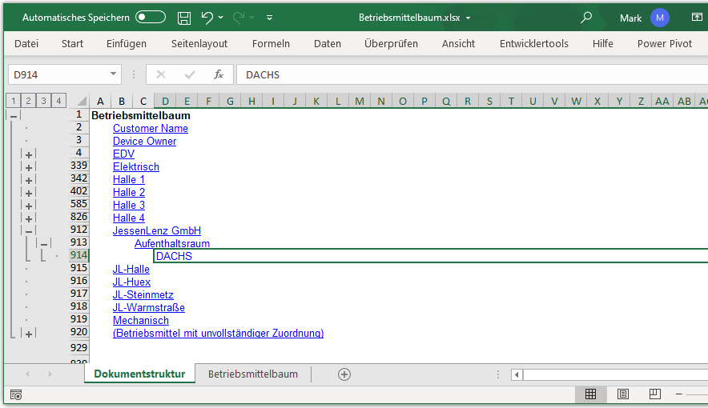
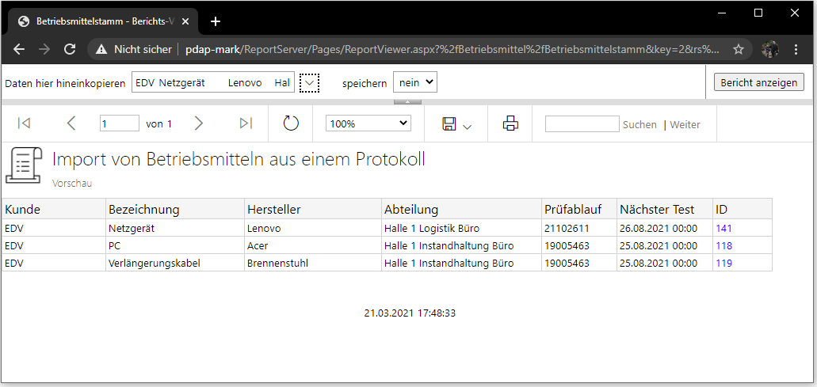
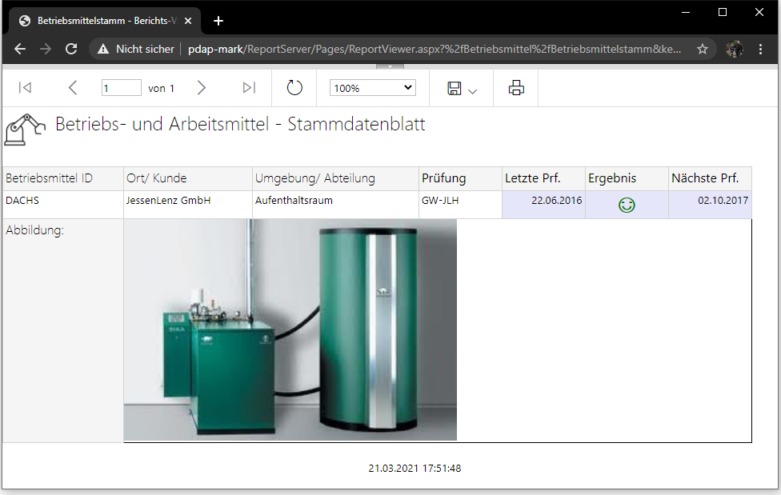
Betriebsmittelbaum
Aufschlüsselung nach Einsatzorten und Umgebungen
Übersicht zu Zustand und Überwachungsintervall
Interaktiver Excel-Export mit Ebenen
Verlinkung zwischen den Ausgabeformaten
Importfunktion für Betriebsmitteltester

Slide 9
Analyse
Auswahl mit Bildern und einigen exemplarischen Beispielen
Reklamation ….
Überblick zu den Neuerungen in verschiedenen Bereichen
Betriebsmittelbaum….

